Slide 1
«Современные технологии, используемые в космонавтике»

Slide 2
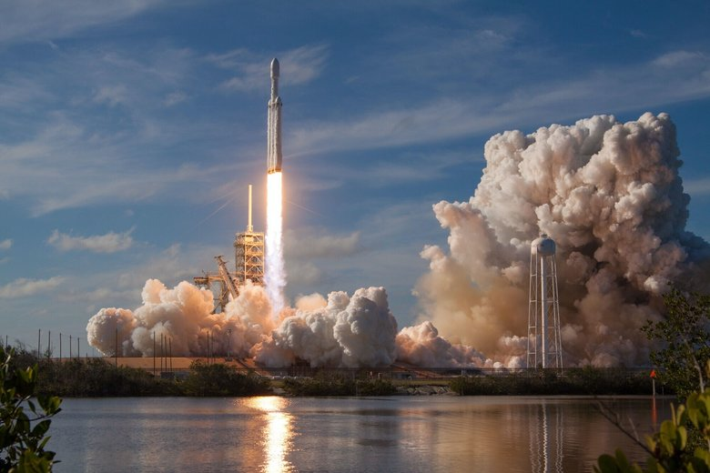

Slide 3
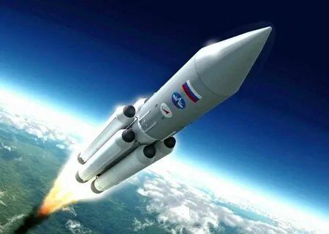

Slide 4
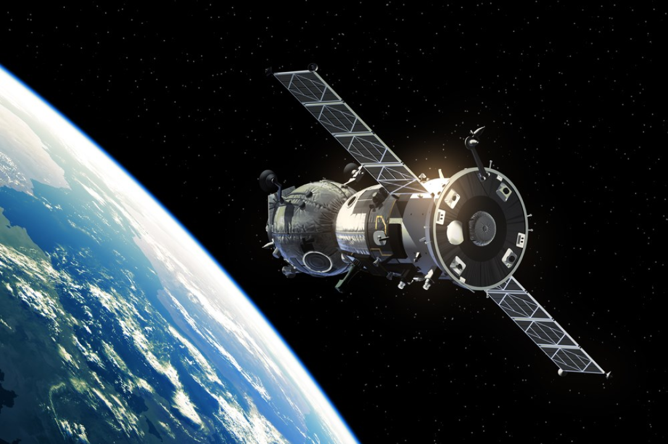

Slide 5
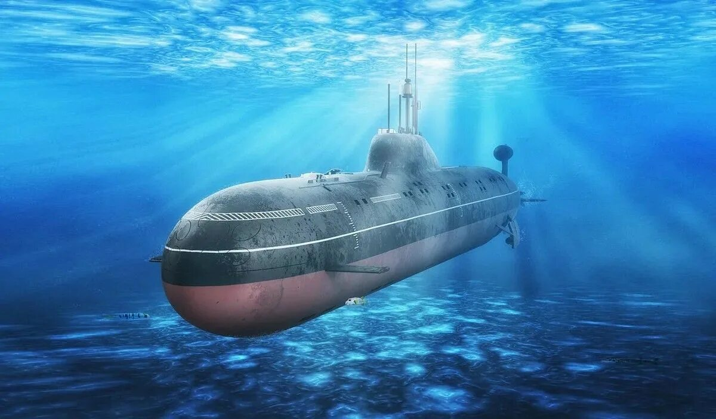

Slide 6
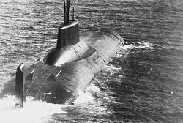

Slide 7
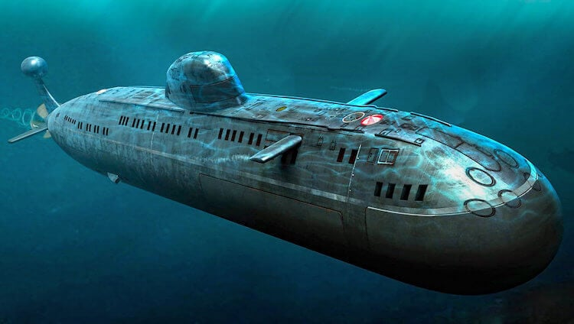

Slide 8
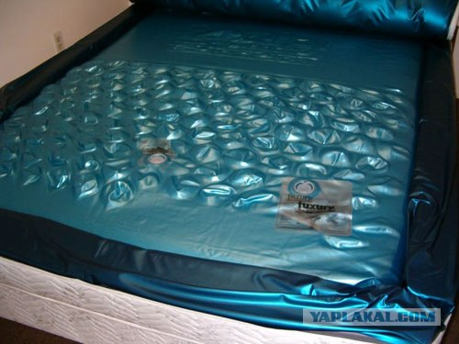

Slide 9
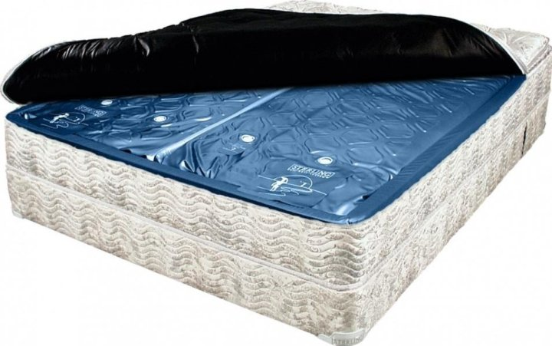

Slide 10
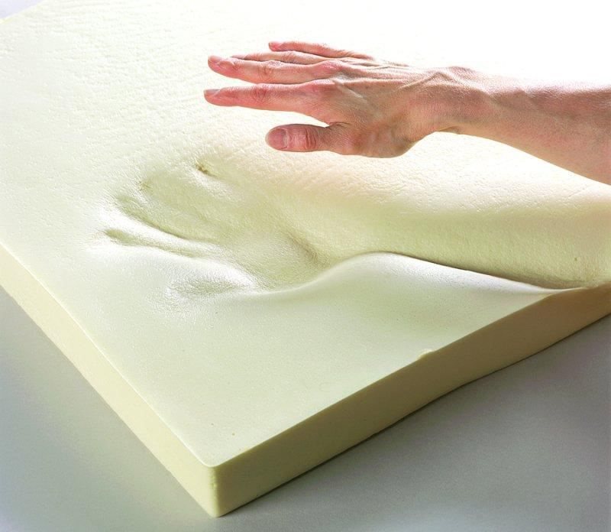

Slide 11
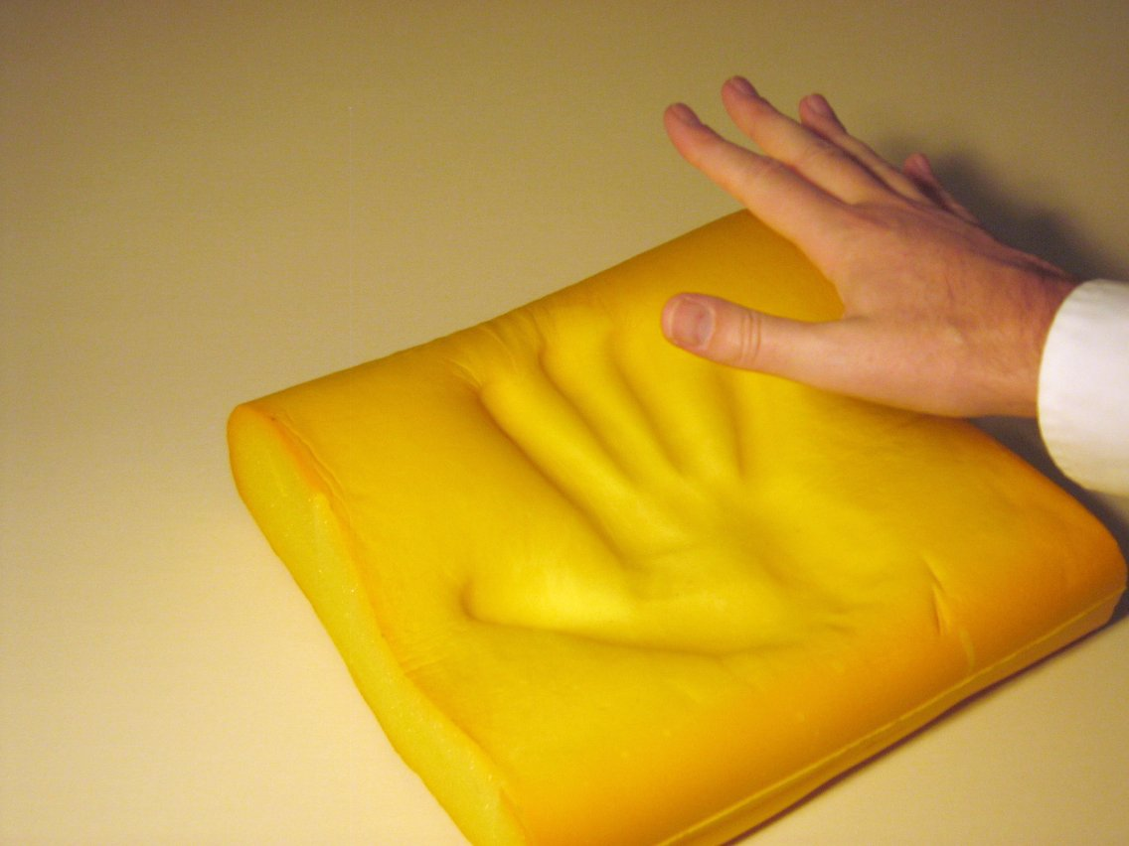

Slide 12
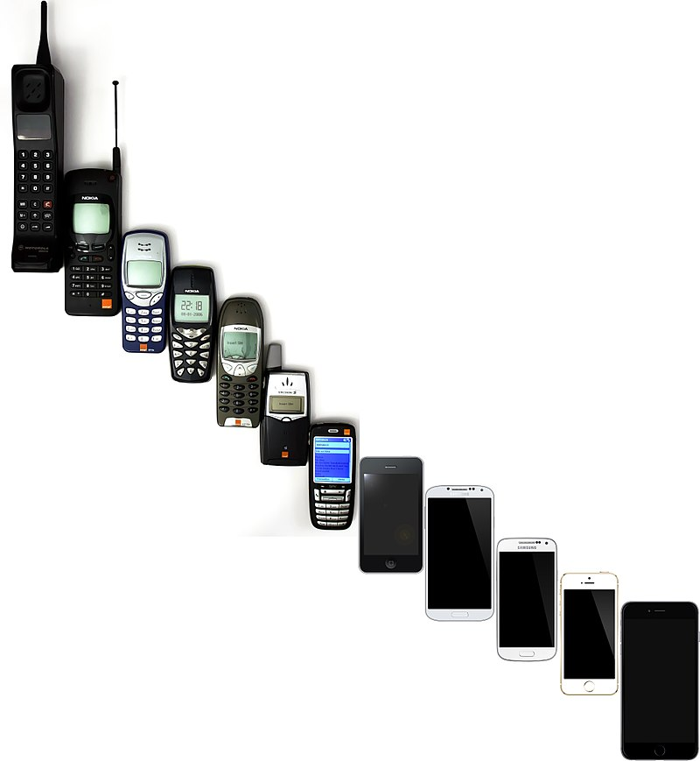

Slide 13
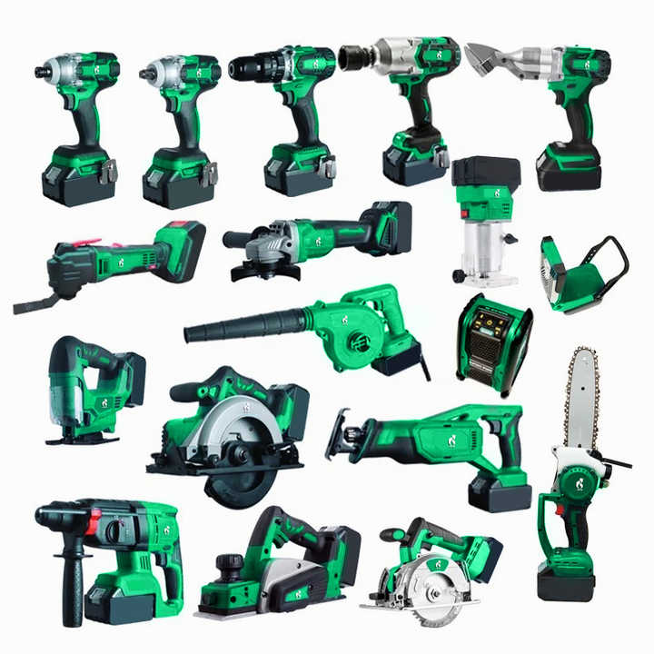

Slide 14
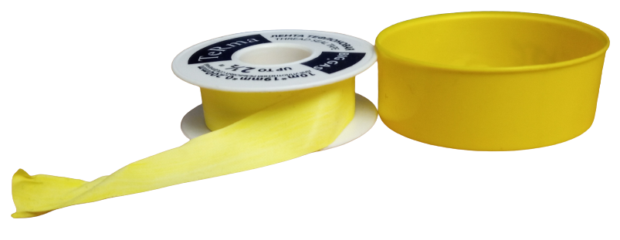

Slide 15
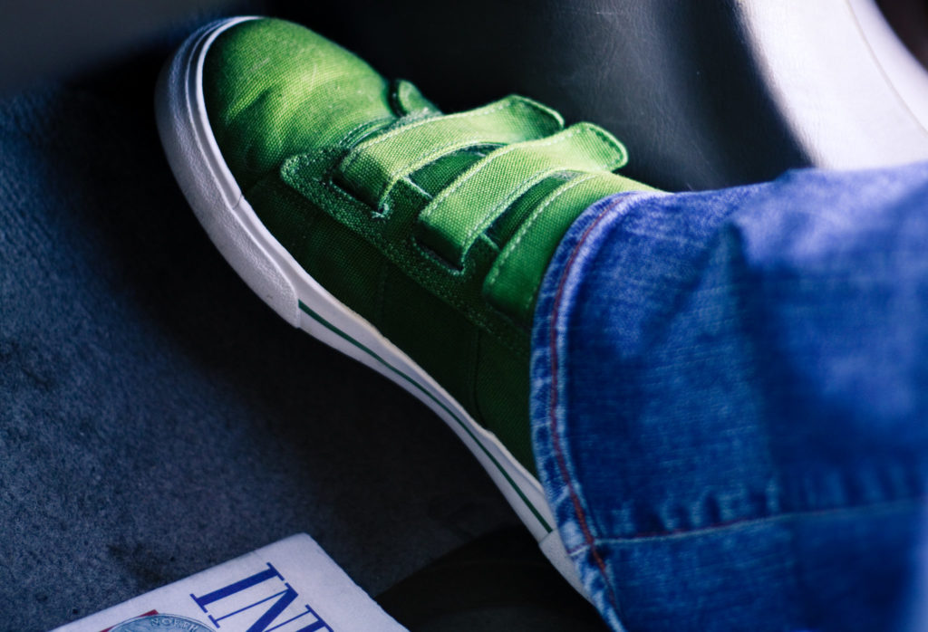

Slide 16
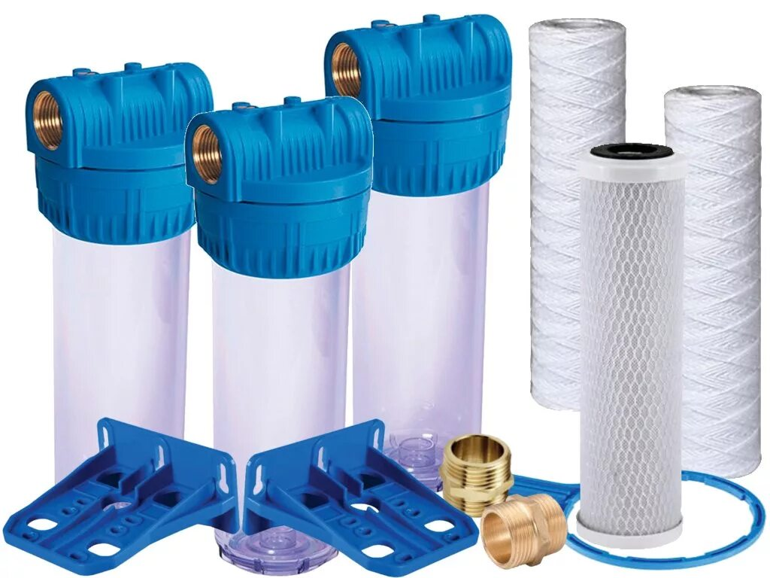

Slide 17
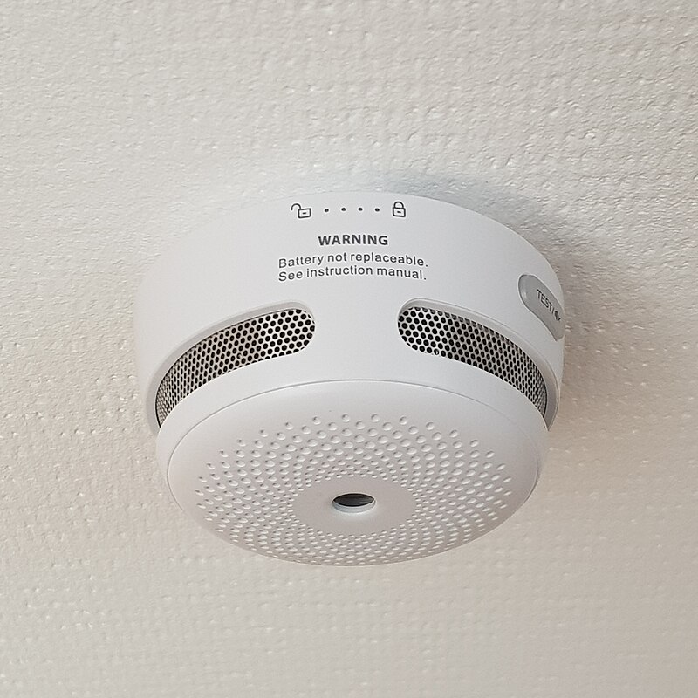

Slide 18
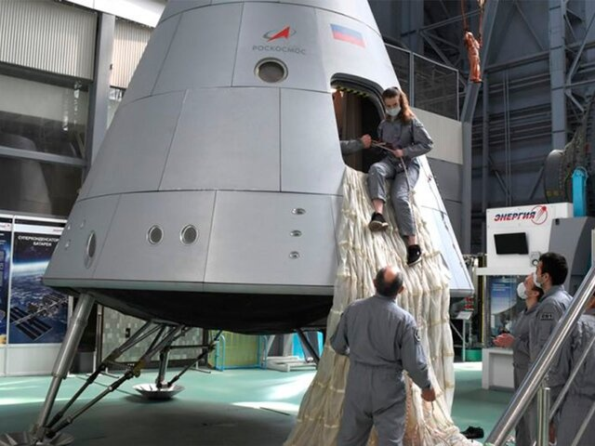
Новые материалы и технологии для создания космических кораблей
Разработка и применение новых материалов играет решающую роль в создании космических кораблей нового поколения. Композитные материалы, обладающие высокой прочностью и легкостью, заменяют традиционные металлы, снижая вес конструкции и повышая грузоподъемность. Нанотехнологии позволяют создавать сверхпрочные и термостойкие материалы, способные выдерживать экстремальные условия космоса. Керамические материалы используются для защиты космических аппаратов от высоких температур при входе в атмосферу.

Slide 19
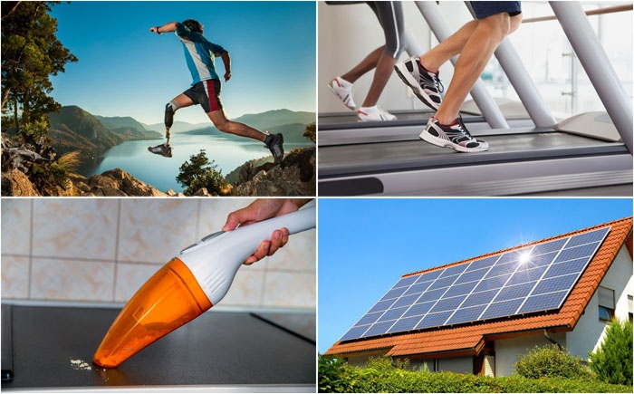
Космические технологии, используемые в быту

Slide 20
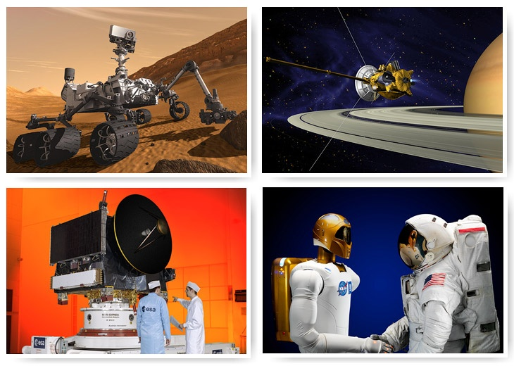
Использование робототехники для исследования планет
Робототехника играет важную роль в исследовании планет и других небесных тел. Роботы-исследователи, такие как марсоходы и луноходы, оснащены различными датчиками, камерами и инструментами для сбора данных и проведения экспериментов. Они могут работать в экстремальных условиях, недоступных для человека, и исследовать отдаленные и опасные места. Роботы-манипуляторы используются для сборки и ремонта оборудования в космосе.

Slide 21
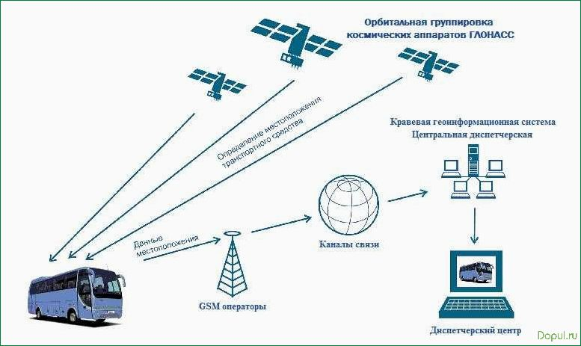
Перспективы развития космической связи и навигации
Развитие космической связи и навигации является критически важным для успешного освоения космоса. Новые технологии, такие как лазерная связь и квантовая криптография, обеспечивают более высокую скорость передачи данных и защиту информации.
Глобальные навигационные спутниковые системы (ГЛОНАСС, GPS,
Galileo) используются для точного определения местоположения космических аппаратов и наземных объектов. Развитие этих систем позволнет повысить точность навигаций и управления космическими миссиями.
Космический мусор представляет серьезную угрозу для космических аппаратов и станции. Обломки спутников отработавшие ступени ракет и другие объекты, движущиеся с огромной скоростью, могут повредить или уничтожить действующее оборудование. Современные методы борьбы с космическим мусором включают разработку технологий для захвата и утилизации мусора.

Slide 22
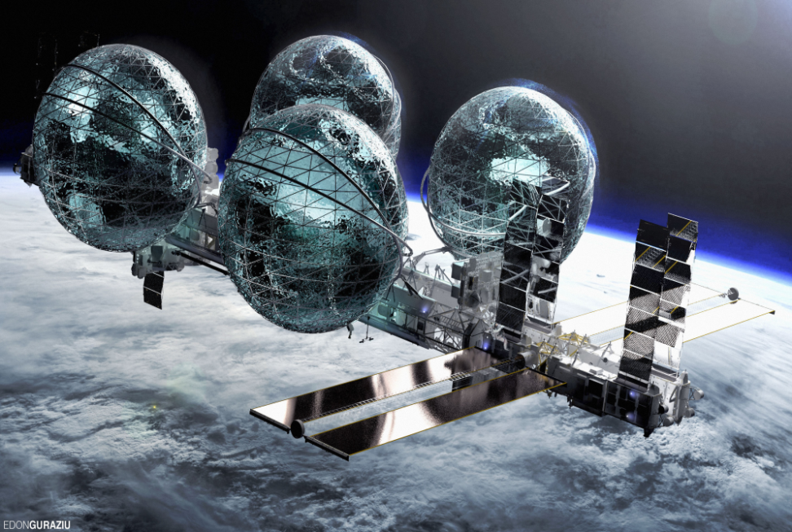
Заключение: будущее космонавтики и новые вызовы
Будущее космонавтики неразрывно связано с развитием новых технологий. Искусственный интеллект, робототехника, новые материалы и системы жизнеобеспечения открывают перед человечеством беспрецедентные возможности для исследования и освоения космоса. Однако, вместе с новыми возможностями возникают и новые вызовы, такие как борьба с космическим мусором, обеспечение безопасности космических миссий и создание устойчивой космической инфраструктуры. Преодоление этих вызовов позволит человечеству сделать новые шаги в исследовании и освоении космоса.

